Slide 1
地理定位

Slide 2
本章目标
能够使用地理定位得到经纬度
使用百度地图实现定位

Slide 3
内容概要
地理定位原理
API：
  支持性检测与支持度
  单次定位
  重复定位
利用百度地图显示当前位置

Slide 4
地理定位原理
地理定位原理：
原理 | 优点 | 缺点
GPS | 室外非常精确 | 室内不精确
WIFI | 室内精确 | 不适合导航
GPRS | 低端手机也可以定位 | 精确度很低
自定义 | 十分准确 | 需要手动记录

Slide 5
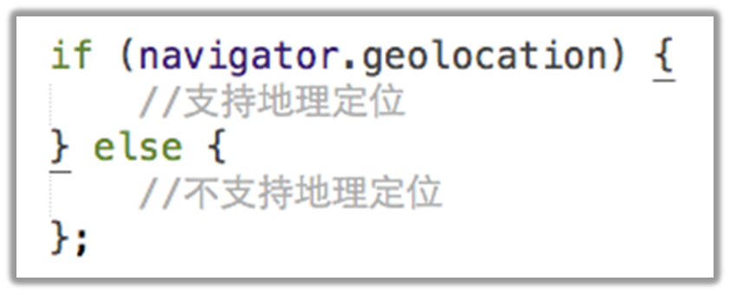
支持性
支持性检测
支持度：IE9以下版本不支持

Slide 6
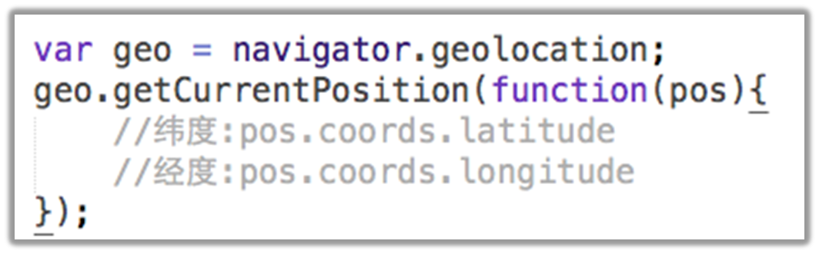
获取当前位置
getCurrentPosition(success,error)
  success：成功后触发
  error：失败后触发

Slide 7
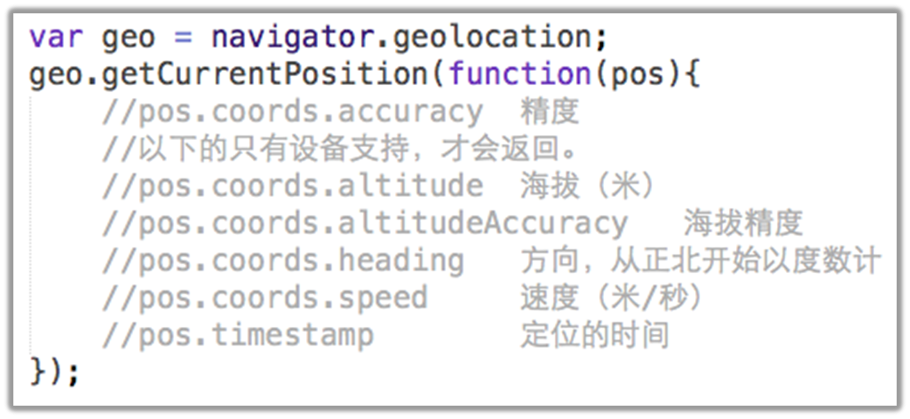
获取当前位置
成功回调中也包含除经纬度外的其他信息：

Slide 8
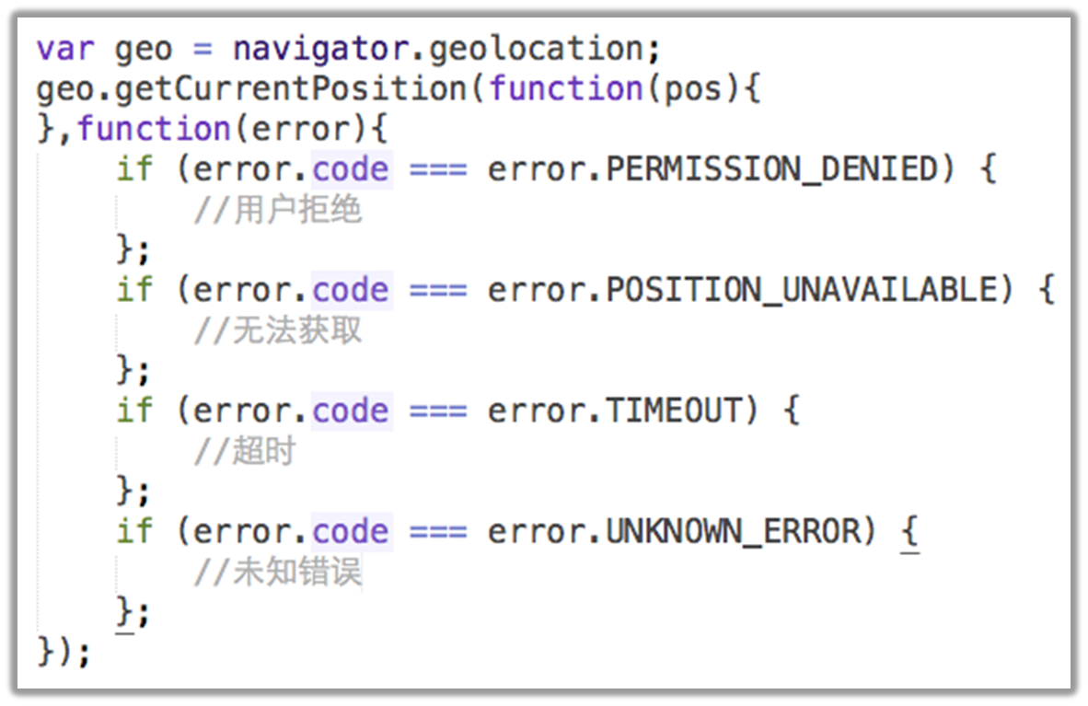
获取当前位置
失败回调中会包含错误的原因：

Slide 9
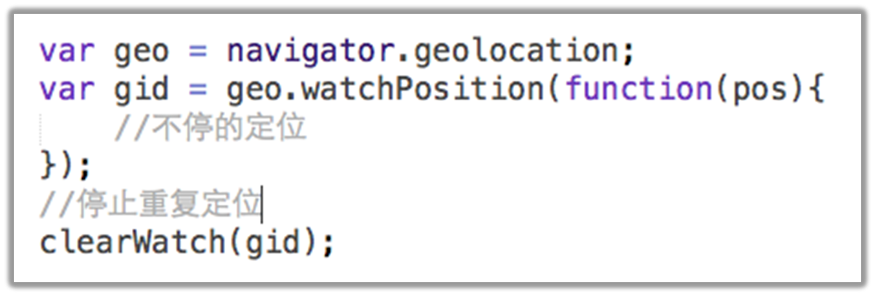
重复定位
watchPosition(success,error) 与getCurrentPosition雷同，但是会不停的监听位置.并且会返回一个id，用于停止重复定位
clearWatch(id) 将指定id的重复定位停止。

Slide 10
重复定位
Tips：重复定位通常在使用GPS原理定位的情况下使用。

Slide 11
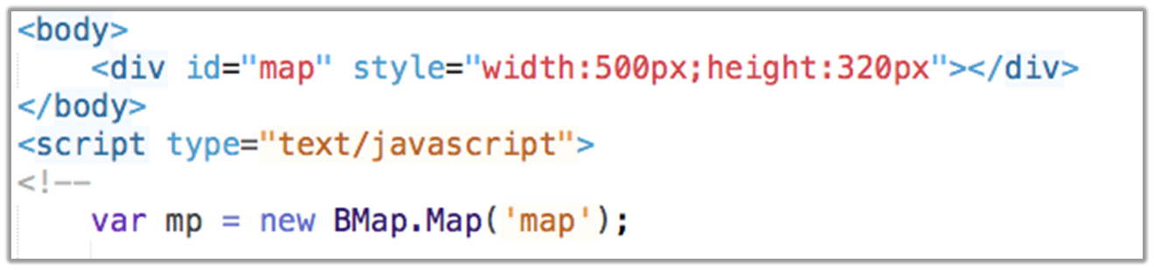
百度地图
引入：
创建百度地图对象：

Slide 12
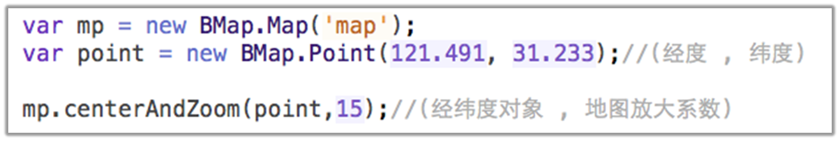
百度地图
创建一个经纬度对象point：
将地图的中心设置为point，地图会以该经纬度作为中心显示：

Slide 13
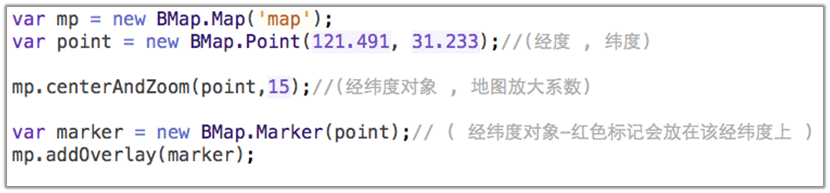
百度地图
添加红色标注：

Slide 14
百度地图
百度地图接口文档：
http://developer.baidu.com/map/

Slide 15
谢 谢

